Slide 1
Режимы заботы и работы с подростками в спец. учреждениях: перевоспитать, нельзя наказывать?
Лисовская Ирина, к.соц. н., научный сотрудник
ЦМИ НИУ ВШЭ – Санкт-Петербург

Slide 2
Что такое «Спец. Учреждение»
Специальное учебно-воспитательное учреждение открытого типа:
Учебное заведение, в которое попадают дети и подростки по рекомендации Комитета по делам несовершеннолетних и защите их прав. (школы, училища)
Реализует программы среднего общего образования (9 классов)
Проводит программы реабилитации, ресоциализации и реализует особый педагогический подход в отношении учеников
Данная форма не изолирует учеников, но имеет общежитие для учеников, приехавших из из другого поселения
До 2019 года – 21 , на текущий момент осталось 14. Ликвидированы или изменены на «закрытый тип»
Работают с подростками, отчисленными из общеобразовательных школ и не обучавшихся нигде более полугода; имеющими приводы в полицию, а также находящимися в конфликте с законом; освободившимися до совершеннолетия из «закрытых» учреждений, имеющих судимости и т.д.
Проблема: критерии перевода в спец.учреждения выглядят очень размыто

Slide 3
Методология:
полуструктурированные с элементами биографического интервью с воспитанниками специальных учреждений (n=29). Возраст информантов (13 - 17 лет);
экспертные интервью с педагогами и работниками учреждений (n=11);
включенное наблюдение.
Кейс-стади: 2 специальных учебно-воспитательных учреждения открытого типа (школа и училище), 1 школа VII вида, культурно-досуговая организация (НКО)
3 города: город-миллионник, город с населением 600 тыс. чел., город с населением 30 тыс. человек.

Slide 4
Учебно-воспитательное учреждение открытого типа (профессиональное училище): вводные и институциональный дизайн
Учреждение находится далеко за пределами города глубоко в агломерации, проблемы добраться до центральных районов. У района «проблемная» репутация.
Подростки проживают в общежитии
Экскурсии и организация досуга воспитанников «в городе» требовали большого медиаторства педагогов. Всё «по связям» – личным контактам педагогов, включая практику.
Обучают по 4 специальностям, спортивные секции, футбольное поле, курилка, проф. секции в производственном цехе
«Вот сейчас по лицензии мы можем любую профессию, но под любую профессию дидактический материал надо, пособие надо. Вот, допустим, вот сейчас… Хорошо, что опять же мы с воинской частью договорились – они нам отдают автокласс. Мы потом проедем по свалкам, наберем двигателей, опять же будем просить-кланяться вот так вот. И мы попробуем открыть «слесарь по ремонту автомобилей», что интересно детям. Вот и все.» (завуч, жен.)

Slide 5
Режим демократичного контроля и опеки
политика «дозволения»: свободный выход за территорию; ненавязчивый, но контроль, попытки деконструировать стигму «девиантный подросток»
Подростки наделяются правом участия в жизни организации (управление, создание собственных иерархий), свободой на самоопределение своего досуга. В организации предусмотрен лояльный режим дня, подросткам предоставляется достаточное количество свободы на самоопределение и восполнение своих потребностей.
Поэтому мы первое время разрешаем перейти из группы в группу, с профессии в профессию, из комнаты в комнату. Разрешаем. Давить нельзя. А зачем давить? Он может вот пришел, написал слесарем, да, с месяц ..эээ…там две недели отработал слесарем, он понимает, что не мое. Если будем давить, то он вообще уйдет – раз. Это его право, потому что у нас открытое училище. (завуч в СУВУ проф. училище, 51 год, ж.)
К сожалению, все эти подростки, понимают… на улице они понимали силу. А здесь нужно, чтобы смогли понять убеждения. (Завуч по УВР, жен., 52 года)

Slide 6
Педагогические уловки
Мы одно время пытались всех заставить — было такое, впрочем, но потом стали делать так: должны на экскурсию — листочек повесим, ручку повесим. Кто хочет на экскурсию. Вот, а потом оказывается чаще всего, чем то, что «все едут на экскурсию!», да, и вот этот листочек. И оказалось: больше едут, когда вот на листочке он у нас сам записался. Вот, и поэтому точно так же и мероприятие. Вот будет мероприятие, вы придете? И начинается... Мероприятие начнется — их может быть десять человек... Потом начинается заглядывание: «Вот че это там? Ой, а че это там?». Так глядишь, и уже раз — и половина уже там. Поэтому мы стараемся что-то там более конкурсное, более такое... в общем, нравоучения засунуть в досуговую обертку. (Женщина, 51 год, завуч в специальном учебно­ воспитательном учреждении — проф. училище

Slide 7
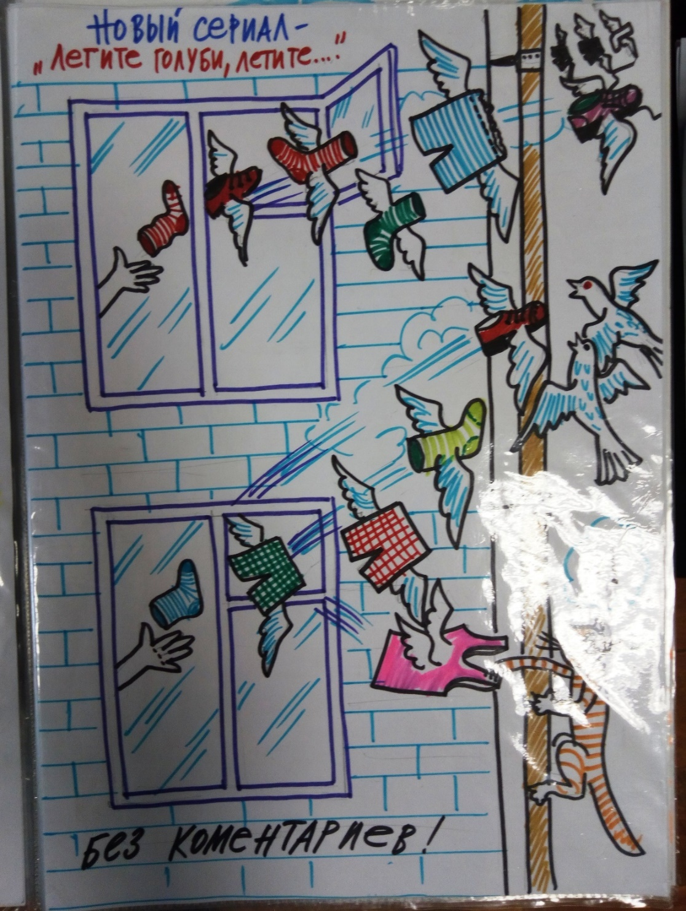
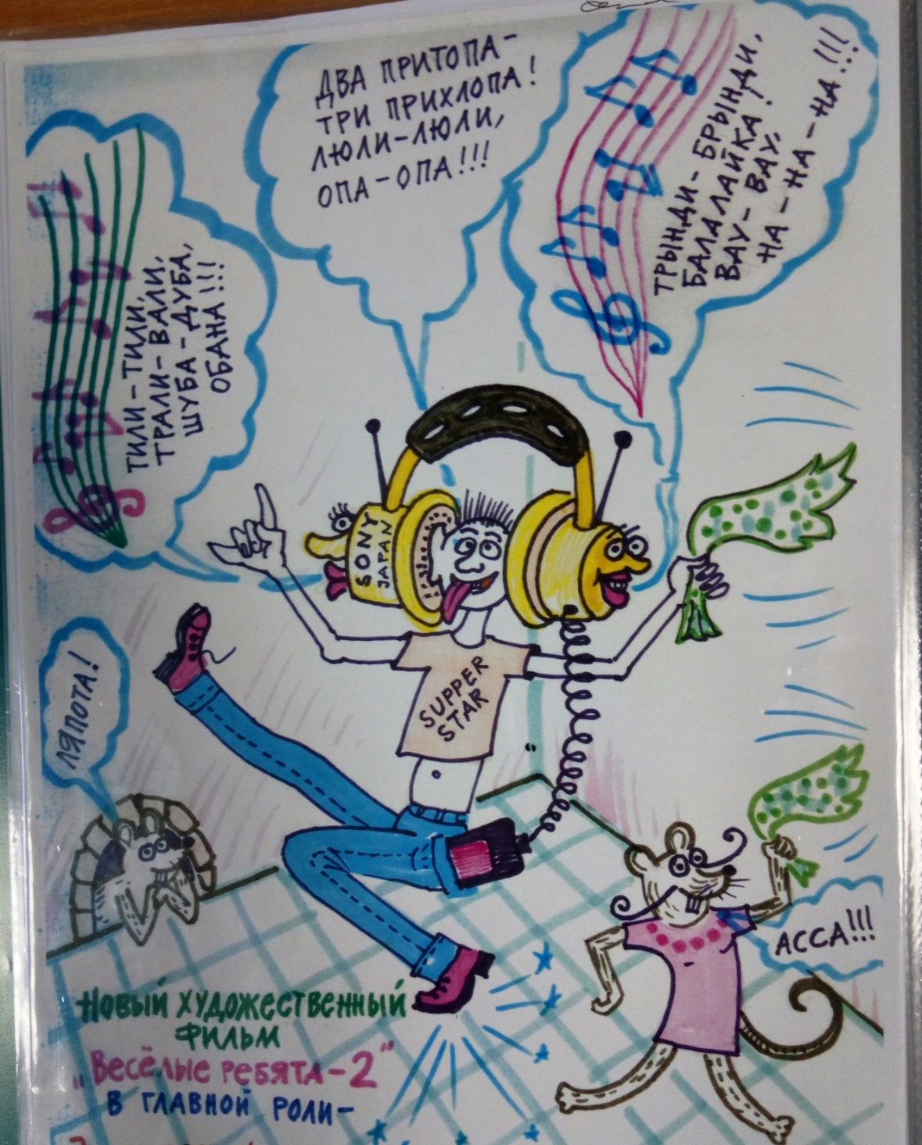

Slide 8
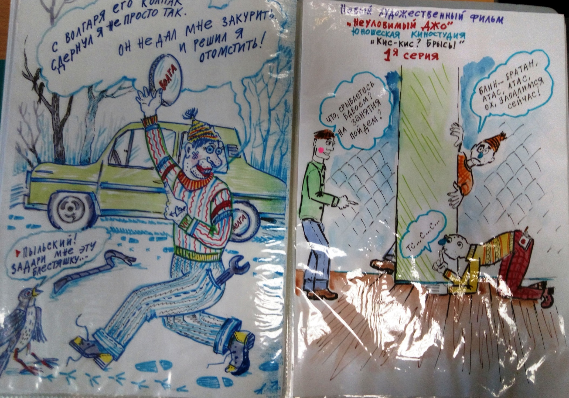

Slide 9
Сценарий выхода за рамки
Преодоление различных ограничений и барьеров стигмы, интеграция в производственные сообщества и молодежные организации или комьюнити в городе. Внутри организации возникают взаимоотношения соседства, формируются свои традиции, иерархии.
Этот мальчик пришел к нам с коррекционной школы, нам удалось…. Нам удалось по нашему желанию …он пролежал у нас в психиатрической нашей больнице, ему провели соответствующие тесты, выяснили, что мальчик с высоким IQ , хотя закончил коррекционную школу. В результате ВКК, как там врачебной комиссией было это снято .. <…> Вот он поступил к нам ..в наш 9 класс, сдал экзамены как полагается, написал контрольные за курс обучения, которые он не проходил с разрешения управления образования, естественно все законно абсолютно, закончил 9 классов – поступил в индустриально-экономический, закончил его, он считался лучшим учащимся и сейчас он в железнодорожной академии (завуч, жен.)

Slide 10
Учебно-воспитательное учреждение открытого типа (общеобразовательная школа) Вводные, институциональный дизайн:
Презентабельный внешний вид, напоминает музей:
И, конечно, я думаю, что это от директора отчасти идет и сама школа, само это здание. Старинное, чистенькое все такое, историчное. Тоже, наверное, как-то действует, потому что ребята, как только устраиваются в школу, они ходят как в музей там: снимают селфи на фоне гобелена там, на то-се, потом просят, нельзя ли привести там девушку, друзей показать в какой я школе учусь. (воспитатель, 29 лет, жен.)
нельзя свободно выходить за территорию (кроме тех, кто живет в городе)
Очень жёсткий режим дня, расписанный буквально по минутам
Высокий забор, КПП.
Мастерские и секции, оснащенный современными тренажерами спортивный зал, небольшой теннисный корт
Ежедневные экскурсии в город на автобусе, очень разнообразная экскурсионная программа в популярные среди молодежи места (речь о маза-парках, батутных клубах)

Slide 11
Режим гиперопеки и контроля
Работники стремятся проконтролировать все стороны жизни своих подопечных, максимально организуют их время и досуг. Взаимоотношения не способствуют проявлению инициатив внутри коллектива сверстников. Контролируются как формальные процессы (обучение, дисциплина), так и неформальные стороны жизни группы подростков.
Ну это рай, да, как бы, тут подбирают специальных учителей для учеников, чтобы не было никакой жесткости. Тута даже никаких домашних заданий не задают, чтобы не напрягать учеников, тут всё есть…<…> Тут говорят при пересдаче «пожалуйста» подойди, пересдай, а там если не придешь, всё двойку в четверти и будет нафиг со школы и всё. (ученик 8 класса СУВУ, 14 лет)
Простым языком. И бывают тихие прогульщики. Я их люблю немножко меньше, потому что с ними надо намного больше возни, чтобы их извлечь и заставить ходить в шко-лу. Приятнее хулиганы, которые, зато, каждый день здесь. Вот бывают прогульщики, да, такие тихие сони просто, которых надо будить там, со всеми в семье разыскивать, бабушек- дедушек, мам, пап уговаривать ребенка все-таки разбудить и выпинать. Вот. Бывают такие товарищи. (воспитатель СУВУ, 29 лет)

Slide 12
Педагогические «уловки»
Очень смягченный тон в общении с подопечными:
Сначала услышала за углом разговор учительницы и подростка. Мальчишка лет 15, одет приятно, но на лице вид «потрепанный жизнью». Заикается, причем говорил он достаточно повышенным тоном с учительницей, а та мягко пыталась ему объяснить, разговаривая, как с маленьким бушующим ребеночком (почти как психиатр с пациентом). Он все повторял: «Я не обязан посещать эти кружки! В своей прежней школе я до двух учился, а потом сваливал!», «Я не буду ходить туда! Это не обязательно», «почему я должен туда ходить! Слесарка мне не интересна!». Учительница переспрашивала: «тогда автокласс». Ответ: «Автокласс тоже! Там я до двух сидел и сваливал! Я не хочу, мне не интересно!». (из дневника наблюдения, 2017 год)
«хаотичная» экскурсионная программа, нет попытки увлечь чем-то или познакомить с городом (у многих есть проблемы ориентации в городе)

Slide 13
Сценарий подчинения режиму
Поглощение подростка режимом учреждения, формальное и неформальное включение в практики и повседневность организации. Подросток исполняет требуемые от него нормативы, практически не проявляет инициатив:
Не то, что секция, просто вообще, как бы план, чтобы такого не было, что все по разным местам бегают или еще че-нибудь, а чтоб все вместе были, как бы общались между собой, т.е. В шесть вот гулять выходим, допустим, во дворе. Либо футбол, либо еще че-нибудь ребята играют. Вот, ну кто как. Вот. Бывает тоже ну вот играли в мафию, человек 12 где-то насобиралось, че еще, тоже в спортзал ходили. Вот, потом там Александру Владимировичу спецкор (Василий, 16 лет, воспитанник СУВУ в федеральном городе)
На выходе из учреждения после режимного и учебного дня сбрасывает роль «подчиняющегося режиму» и включается в практики «дворовых» компаний.
Мы сидим только в своем районе – мы в другие не ходим, не хотим соваться, потому что у нас как раз какая-то потасовка то, что 200 на 200, произошла из-за того, то, что мы пришли в другой район, немножечко посидели где-то пол часа и нам потом уже написали то, что мы заняли чужую точку. В итоге нам забили вот эту стрелу. (Аркадий, 15 лет, воспитанник СУВУ)

Slide 14
Школа VII вида Вводные и институциональный дизайн
Школу основали в нулевых годах путем смены статуса с общеобразовательной на коррекционную, педагоги остались прежние (фактически без спец.образования)
Ну, это был период адаптации не только вот, да, детей. Педагоги тоже очень болезненно переходили, то есть первый год, я помню, был очень тяжелый. <…>То есть, когда вот привели из всех школ, так сказать, ненужных, выбросили, когда они там сидели действительно на последних партах, когда на них никто внимания не обращал и потом вот эта вся дикая масса влилась, все из разных школ, пришли же и девятиклассникики и восьмиклассники, ну все параллели пришли и вот такие очень сложные. Было так тяжело, я помню у нас состоялся педсовет, на котором вообще все просто там высказали свою боль, говорит, мы в жизни не видели вот эту такую массу диких детей, откуда их понабрали, да как вообще с ними работать?» (завуч в школе VII вида)
Репутация в городе «Школа дураков». Производство стигмы.
Много детей, не имеющих проблем с освоением программ, но которых «удобно» обучать в коррекционной школе из-за выгодных условий продленного дня
Находится на окраине города, в 10 метрах большая овраг, свалка и частный сектор
Инфраструктура развита, есть даже дорогостоящее оборудование в виде специальных комнат релаксации, комнаты логопедов и пр.
9 классов, как правило, дальше выпускники идут учиться в местное училище

Slide 15
Режим формального контроля и опеки
Работники исполняют роль «формального надзирателя», они контролируют только процессы, связанные с образованием, поддержанием дисциплины. «Взрослые» используют допустимые уставом санкции, а также насилие и навешивание ярлыков
И, конечно, они там и срывают уроки и у нас конфликты. У нас очень часто милиция… в школе, потому что мы вынуждены прибегать вот. У нас нет никаких рычагов воздействия, то есть мы их даже тряхануть не можем! Порой бывает такие случаи, что они и оскорбляют в лицо, и унижают, матерят, потому что в основном женский персонал работает. Очень сложно. Прибегаем к полиции, приезжают, увозят. (завуч в школе VII вида)
Инт.: Не нравится русский и литература, я так понимаю?Инф.: Ну, когда в вас ножницы полетели, что бы вы сказали? (Максим, 14 лет, ученик школы VII вида)
Ну, просто у меня телефон лежал спокойно, я просто ему чехол разрисовывал, хотя я все сделал. Она подошла короче … я жевачку… ну я как бы жевачку хотел как бы проглотить… И все я… Три раза пожевал, пожевал и выплюнул. Сразу она короче подошла… учитель короче … тряпка у нее. И. Прям с тряпкой? А. С тряпкой. Чуть было меня ей не накормила. Я отвернулся короче. Телефон лежит – она забрала его. (Артем, 15 лет, ученик школы VII вида)
И. Лишнее [говорит на уроке, прим.] я имею в виду, что она позволяет себе в адрес учеников, что тебе прям не нравится?
А. Ну, она меня бесит. «Недородыши». Вот еще. Одно слово скажу: «с*ки» (Арина, 14 лет, ученица школы VII вида)

Slide 16
Сценарий изоляции
Сценарий характеризуется ситуациями эксклюзии, с которыми сталкивается подросток, что приводит к разрушению контактов как внутри организации, так и за ее пределами.
Информант. Меня это не касается. Я редко появляюсь в школе. Не охото учится. <…> Да нет, просто бывает припугивают спецшколой.
Интервьюер. Спецшколой – это какой спецшколой?
Информант. Спец… короче типа тюрьмы.
Интервьюер. Ого. Почему так? Почему именно припугивают, за то что не посещаешь?
Информант. Да. Но я сказала, отправляйте хоть куда.
(Маша, 13 лет, ученица школы VII вида в малом городе)

Slide 17
Некоммерческая организация, предоставляющая социально-культурные услуги: Вводные и институциональный дизайн
Институциональный дизайн:
Размещены в центре города
Яркое оформление, «вау-эффект»
Сценические программы сочетаются с социальной работой
Сцена и мероприятия с привлечением зрителей (с продажей билетов), представления в городе
Рекрутинг в коррекционных школах
Внутри создается собственная молодежная сцена

Slide 18
Режим наставничества
«Взрослые» (работники) и старшие члены организации (подростки) поровну выполняют контроль и заботу в отношении «младших» членов коллектива организации. Присутствуют практики «научения» определенному мастерству или идее (определяется уклоном организации), передаваемые от «старших» к «младшим»
Все время стараюсь брать пример с нашего главного тренера Алексея. Мне кажется, что это святое святых вообще, мне кажется, что такого нигде не встретишь вообще, мне кажется, что это один на миллион вообще. Он говорит такие вещи, он знает на все ответы всегда. И он если его спросить о чем-то всегда тебе объяснит, что да как он тебе даст жизненный совет, он тебе поможет если надо. Он мне за это время много чем помог.
(Иван, 15 лет)

Slide 19
Сценарий слияния
абсолютная включенность подростка в практики организации, идентификация себя с ней или же с культурной направленностью (уклоном) организации. Внутри конструируется молодежная сцена. Путь подростка в данном сценарии связан с постоянным преодолением себя на различных этапах адаптации в организации. Высокие фильтры входа.
Для меня это… это уже как дом. И каждый день я сюда прихожу для меня это уже полное счастье. Мне кажется, что я здесь уже… для меня за мои 15 лет — это как полжизни, я не знаю. Хоть я здесь мало и нахожусь, но мне кажется, что я здесь много провел времени. И я уже здесь все понял, что да как. Что делается, что да как… новое общество, компания. Ну и все другое. (Иван, 15 лет)
Дихотомия Свои\Чужие:
Ну, они [одноклассники, учителя и пр.] такие, знаете, «типичные чуваки». <…> И когда я уезжаю на всякие гастроли и мне сказали, что моя класснуха, она очень ругалась, потом сказала, что у меня не жизнь, а малина. И меня до сих пор с этого вынашивает. Ну, мне смешно... просто смешно. <...> Просто я понимаю, что людей засовывают в квадрат и им говорят делать так, и они делают так. У них нет собственного мнения, и это отстой. <...> Иногда я чувствую, что меня защемляют, иногда я чувствую, что могу творить. Ну, мы же иногда делаем сами номера помимо. Просто хотим и делаем. (Дмитрий, 15 лет)

Slide 20
Сценарий беглеца:
Столкновение подростка с фильтрами входа в сообщество сверстников в организации, ситуации ухода/возвращения на разных этапах погружения
К. [НКО] нравится, но, по-моему, я пока что еще не готов полностью отдаться [НКО].
И. А почему ты так считаешь?
К. Ну, так, личные страхи.
И. Личные страхи… А если не секрет, с чем они связаны?
К. Ну… Я боюсь провалиться, если честно, сильно.
(Костя, 13 лет)

Slide 21
Выводы. Про практики, которые работают, но не всегда реальные…
Демократичный контроль или наставничество
Свободные часы в режиме дня
Слово подростку: свобода самовыражения и проявления инициатив
Кадровая политика: очень тщательное обучение персонала
Финансовое благополучие учреждения (оснащение)
Молодежное оформление: создание вау-эффекта
Продуманные экскурсионные программы : важна длительность и конкретный уклон
Деконструирование стигмы «трудного\девиантного» подростка внутри учреждения, и попытка их сглаживания за его пределами

